Slide 1


PHÒNG GD &ĐT LONG BIÊN
TRƯỜNG TIỂU HỌC PHÚC LỢI
TOÁN 2
BÀI 59: PHÉP CỘNG KHÔNG NHỚ
TRONG PV 1000
(TIẾT 1)

Slide 2








Nhạc nền
Notes:
Thầy cô có thể bật/tắt nhạc nền bằng cách nhấp vào biểu tượng Nốt nhạc.
Thầy cô nhấp vào BẮT ĐẦU hoặc nhấp trái chuột để vào phần câu hỏi.

Slide 3










235 + 123 = ?
01
Âm thanh
khi chọn Đúng
458
457
Âm thanh
khi chọn Sai
459
456
Notes:
HD chỉnh sửa: Thầy cô nhập câu hỏi và các đáp án vào các ô (Căn chỉnh size chữ cho phù hợp với độ dài câu hỏi)
Thầy cô nhấp chuột phải hoặc phím -> để hiện câu hỏi và các đáp án
Sau khi HS chọn đáp án, thầy cô nhấp vào PHẦN ĐẤT chứa đáp án đó.
Sau khi ở phần kiểm tra đúng sai, thầy cô nhấp < để trở về câu hỏi.
Sau khi hoàn thành xong câu hỏi, thầy cô nhấp hình > hoặc chuột trái, phím -> để chuyển sang câu hỏi tiếp theo.

Slide 4


451 + 321 = ?
02
Âm thanh
khi chọn Đúng
873
872
Âm thanh
khi chọn Sai
870
871

Slide 5

258 + 141=?
03
398
400
399
397

Slide 6

741 + 124 =?
04
863
866
864
865

Slide 7
456 + 321 = ?
05
877
787
777
778

Slide 8
101 + 187 = ?
06
288
286
287
289

Slide 9
753 + 246 = ?
07
996
998
997
999

Slide 10
645 + 302 = ?
08
946
947
945
948

Slide 11
412 + 354 = ?
09
765
767
766
776

Slide 12
102 + 741 = ?
10
852
843
842
845

Slide 13

Thứ sáu ngày 1 tháng 4 năm 2022
TǨn
Bài 59: Phép cộng không nhớ trong phạm vi 1000 (tiết 2)

Slide 14


1
Đặt tính rồi tính ?
326 + 253 432 + 261 732 + 55 643 + 50
326
253
432
261
732
55
643
50
+
+
+
+
579
693
787
693

Slide 15
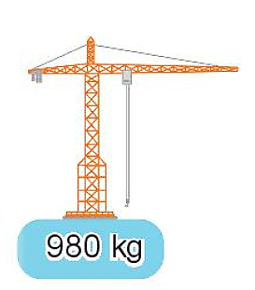
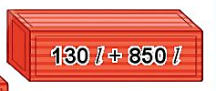
2
Tìm kết quả của mỗi phép tính
879 l
879 l
890 l
890 l
=
=
130kg + 850kg
850kg + 130kg
658kg + 234kg
234kg + 645kg

Slide 16
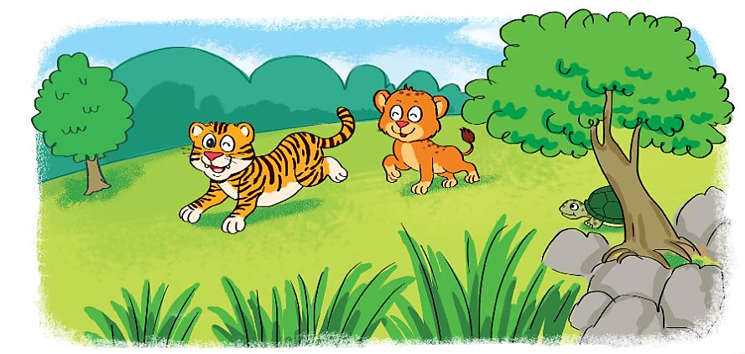
3
Tại khu bảo tồn động vật, sư tử con cân nặng 107kg, hổ con nặng hơn sư tử con 32kg. Hỏi hổ con cân nặng bao nhiêu ki-lô-gam?
Tóm tắt:
Sử tử con: 107kg
Hổ con nặng hơn 32kg
Hổ con: … kg
107kg
?kg
Bài giải
Hổ con nặng số ki-lô-gam là:
107 + 32 = 139 (kg)
Đáp số: 139kg
Notes:
Liên hệ giáo án:
FB: Hương Thảo
Gmail: tranthao121004@gmail.com

Slide 17

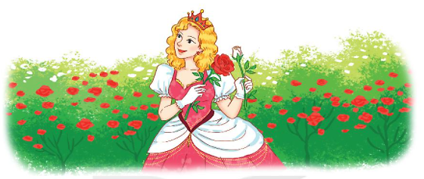
Đức vua trồng một vườn hoa hồng tặng hoàng hậu, trong đó có 424 cây hoa hồng đỏ. Số cây hoa hồng trắng nhiều hơn số cây hoa hồng đỏ là 120 cây. Hỏi có bao nhiêu cây hoa hồng trắng?
4
Tóm tắt:
Hoa hồng đỏ: 424 cây
Hoa hồng trắng hơn: 120 cây
Hoa hồng trắng: ….? cây
?kg
107kg
Bài giải
Có số hoa hồng trắng là:
424 + 120 = 544 (cây)
Đáp số: 544 cây

Slide 18

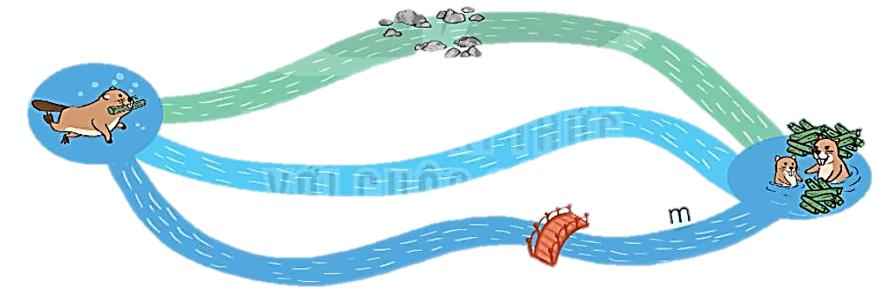
5
Từ vị trí của hải li có ba dòng nước bơi về tổ như hình vẽ
481m
989
513m
900m
211m
778m
994
Số ?
Dòng nước chảy dưới cây cầu dài m.
Dòng nước chảy qua bãi đá dài m.
?
989
?
994

Slide 19
HOẠT ĐỘNG TIẾP NỐI
-Ôn lại kiến thức về phép cộng không nhớ trong PV 1000
-Chuẩn bị bài sau

